Slide 1
科大美食评估系统
What can I eat in USTC?
答辩人：郑亦航 辛昌昊 黄佳媛

Slide 2
Contents-目录
01.
项目背景与目标
Project Background and Objectives
02.
项目功能展示
Project Detail Exhibition
03.
技术实现
Technical Implementation
04.
下一步计划
Next Steps Plan
05.
初心与期望
Original Intention and Expectation

Slide 3
01
项目背景与目标

Slide 4
01.
项目背景与目标
Project Background and Objectives
项目背景
在大学校园的食堂中，提供来自五湖四海的菜系和风味，为同学们带来了更多的选择和体验机会，然而，面对如此多样的美食，同学们在尝试新菜品时可能会感到迷茫，不知道如何选择，也缺乏一个有效的交流平台来分享各自的感受和经验。
因此，我们需要一个学校美食评估系统。这个系统能够帮助同学们更好地了解食堂的各种菜品，勇敢地尝鲜，促进同学们之间关于美食的交流和分享。

Slide 5
01.
项目背景与目标
Project Background and Objectives
校内实现用户对具体校区、食堂、窗口的菜品发布点评
点评包括填写菜品名称、拍照展示、填写评价、打星等
校外实现用户自由发布校园周边美食评价（下一步计划）
点评内容与校内一致，可添加地点，分享探店/美食街小吃
设计相关数据库实体
用户、校区、食堂、窗口、发布信息等都是数据库实体，储存相关数据
具体目标
用户交互
用户可以对彼此发布的评价进行赞、踩、评、收藏，可以向管理员反映意见。
管理员权限
维护、更新系统，处理用户意见，删除恶意发布

Slide 6
02
项目功能展示

Slide 7
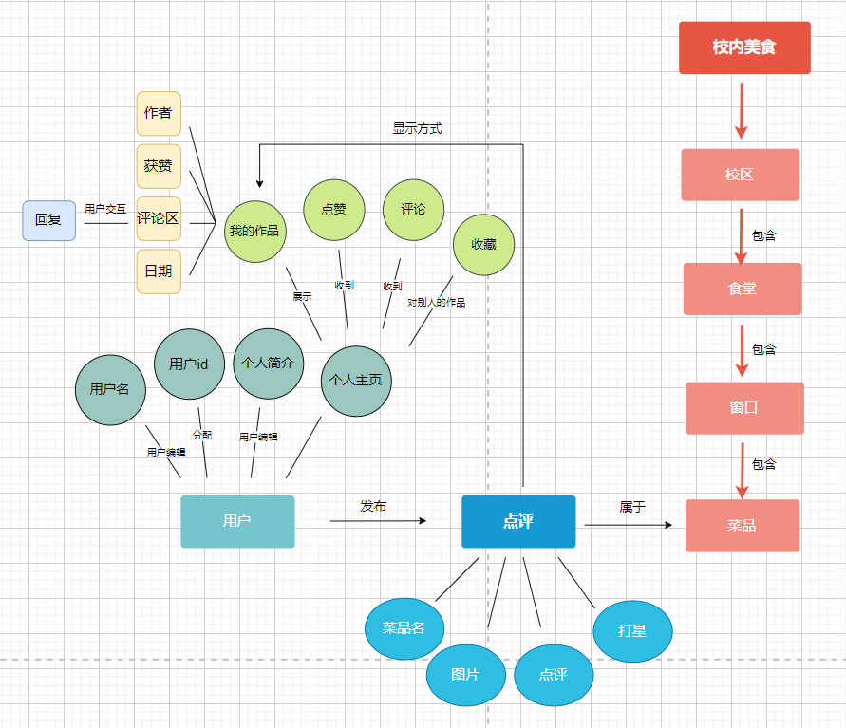
02.
项目功能展示
Project Detail Exhibition

Slide 8
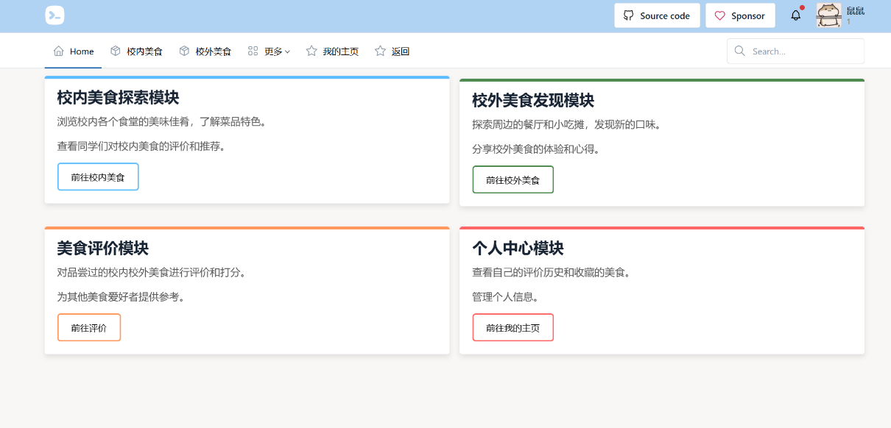
02.
项目功能展示
Project Function Exhibition
首页

Slide 9
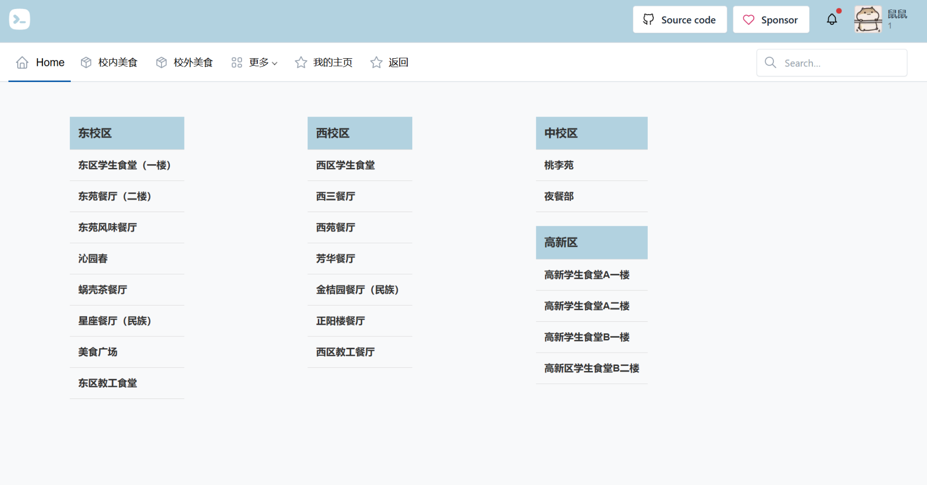
02.
项目功能展示
Project Function Exhibition
校内美食
校区分类

Slide 10
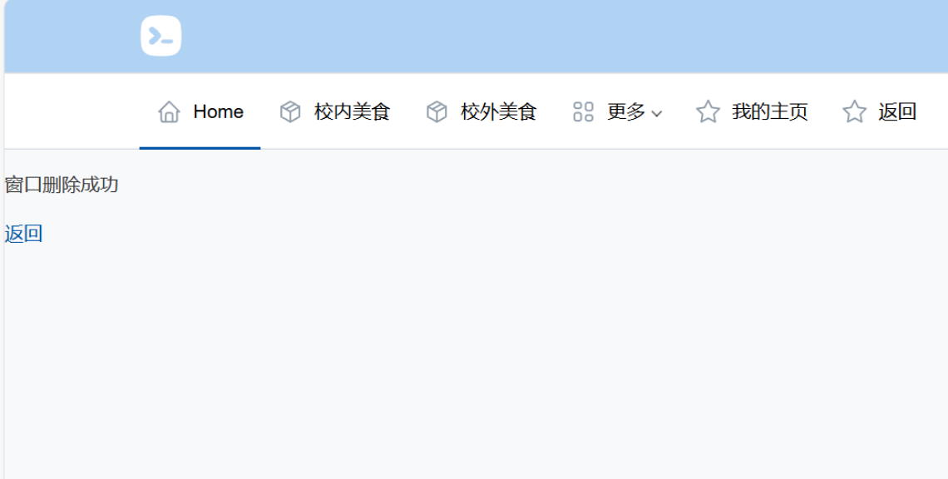
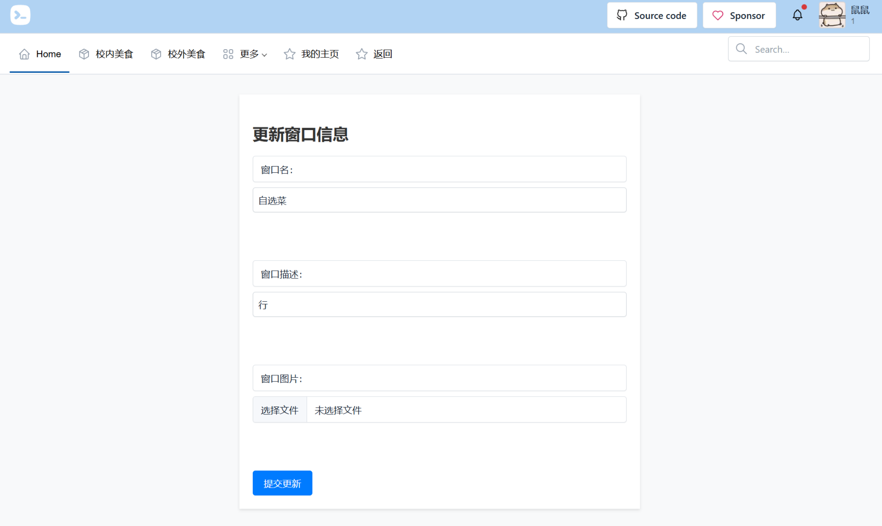
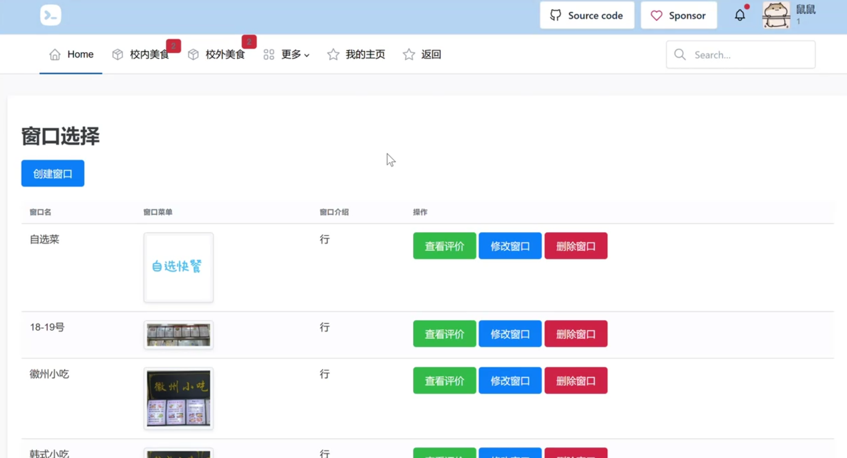
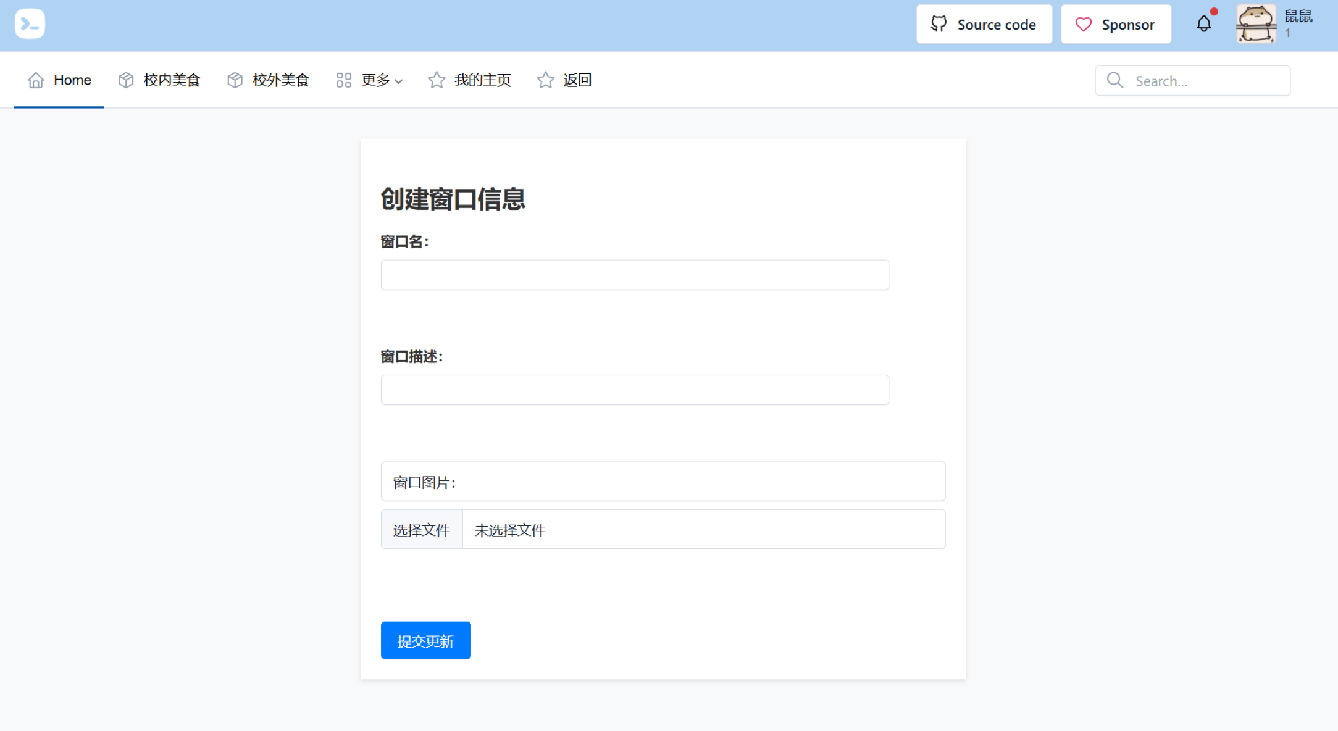
02.
项目功能展示
Project Function Exhibition
窗口选择
管理员对窗口增删改查

Slide 11
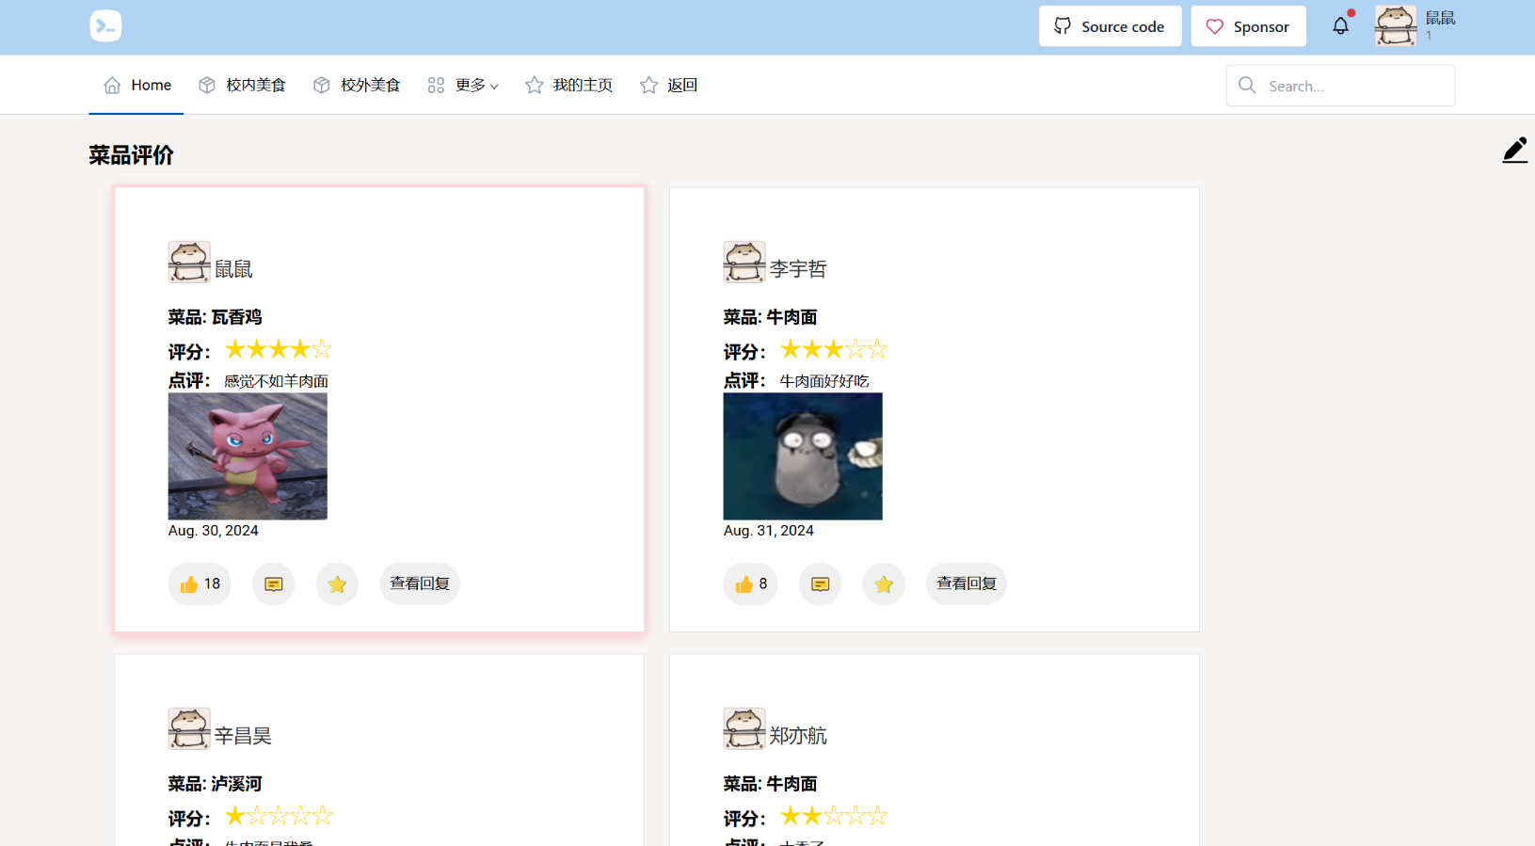
02.
项目功能展示
Project Function Exhibition
查看窗口菜品评价

Slide 12
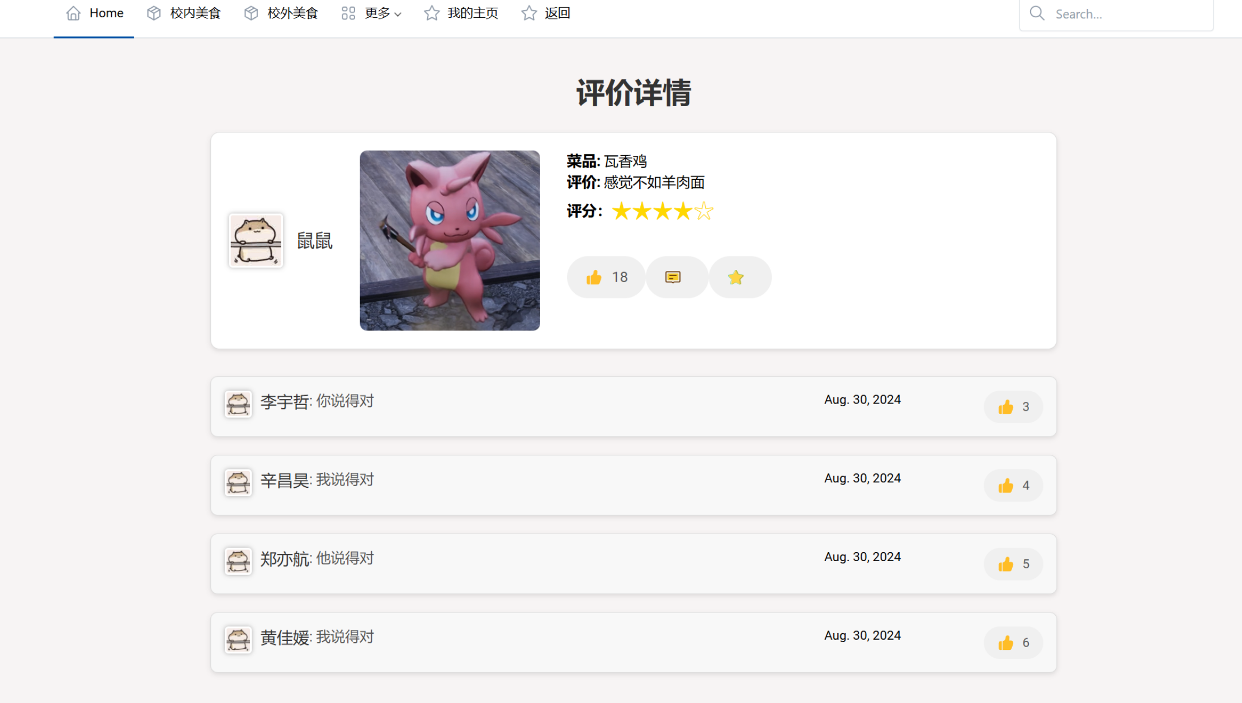
02.
项目功能展示
Project Function Exhibition
评价详情

Slide 13
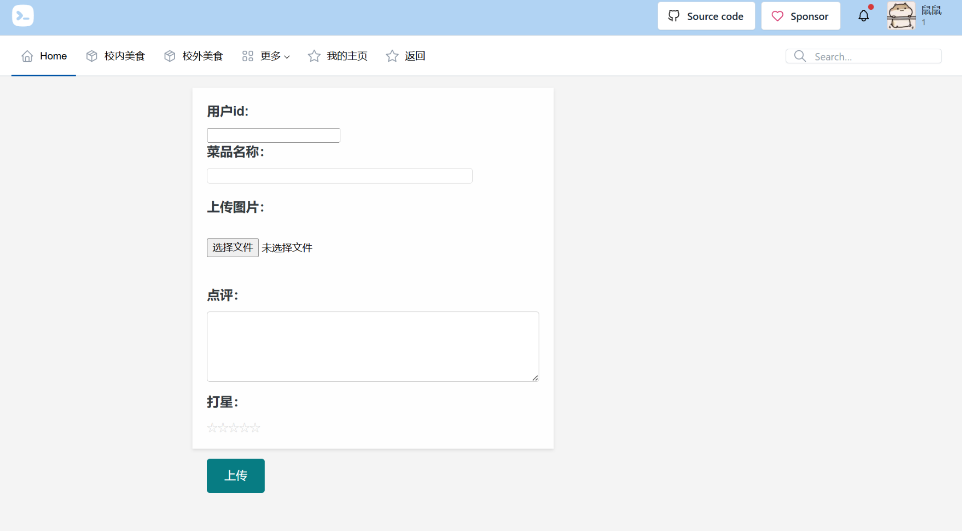
02.
项目功能展示
Project Function Exhibition
用户发布评价界面

Slide 14
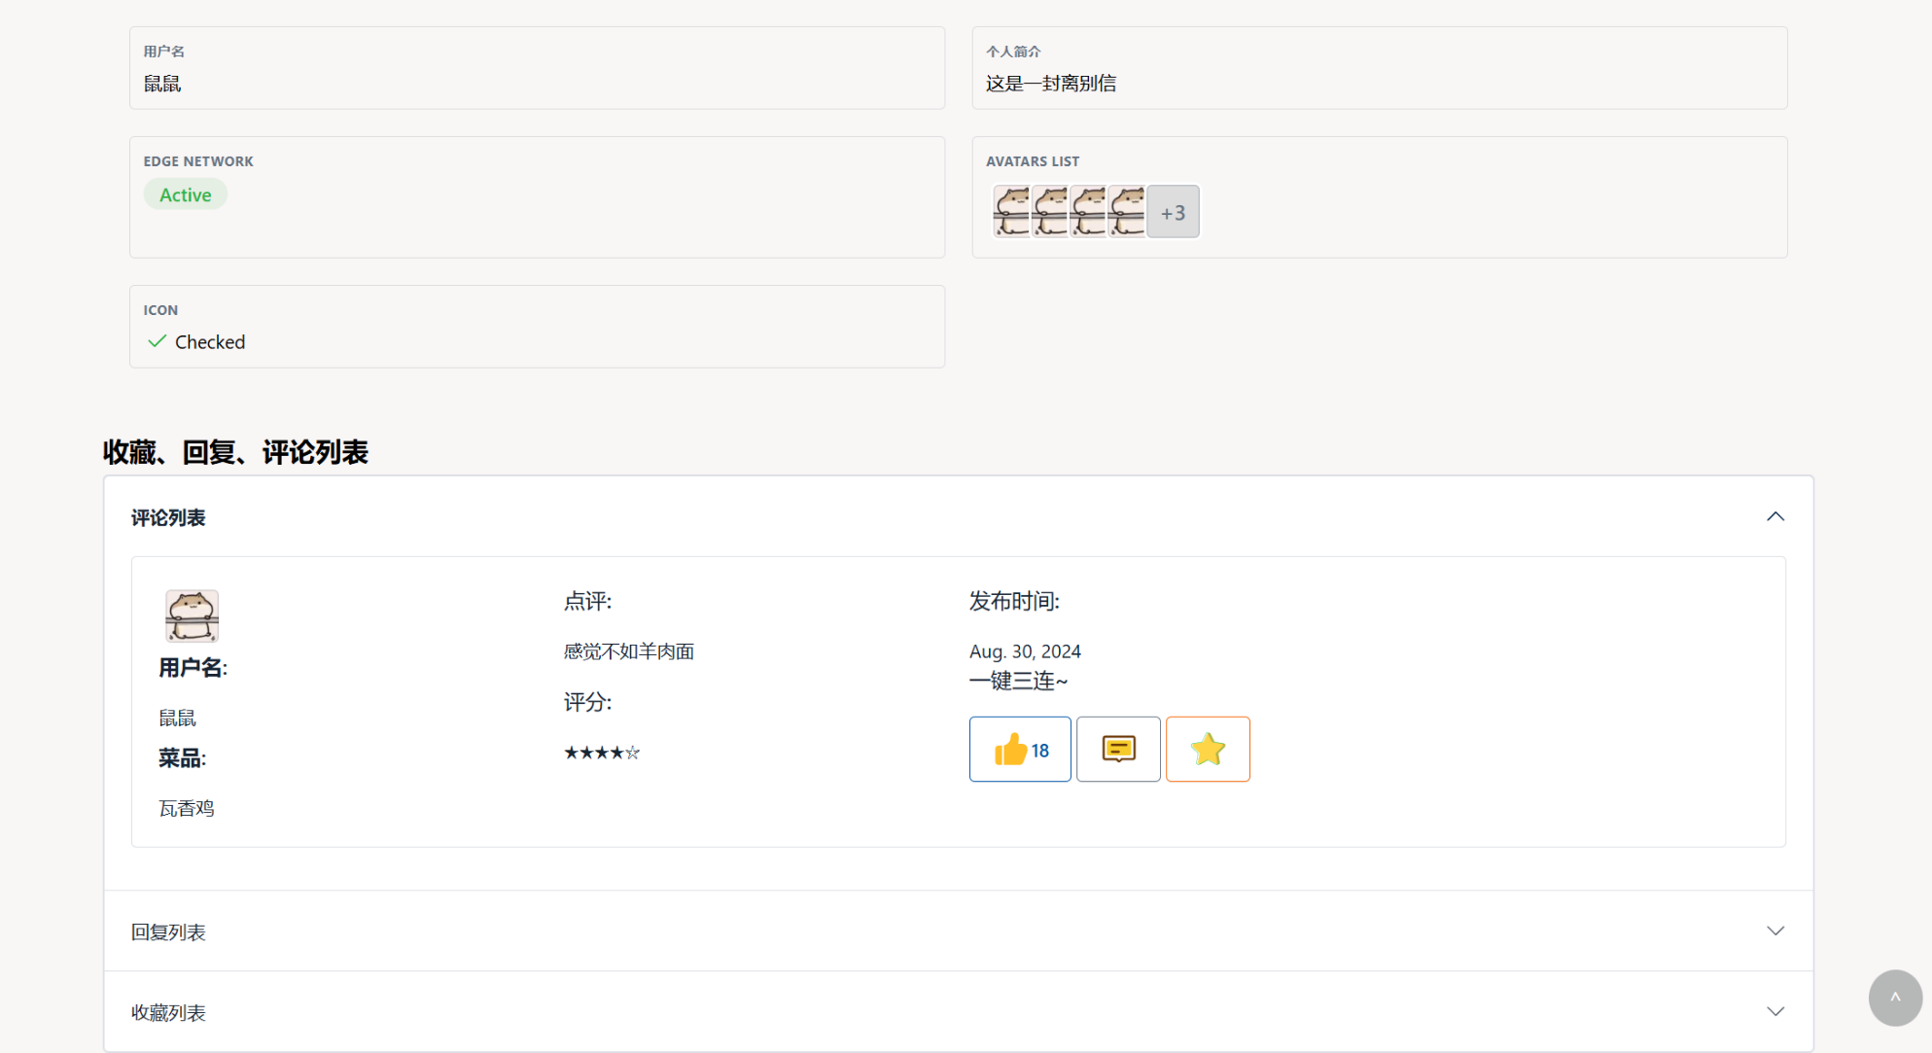
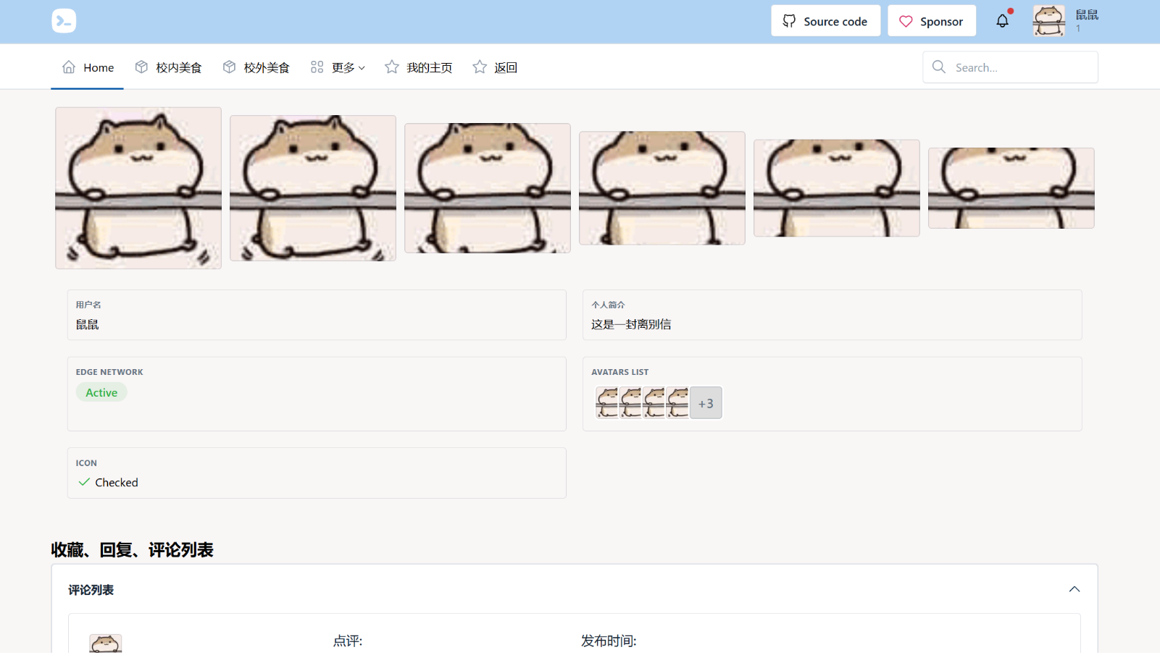
02.
项目功能展示
Project Function Exhibition
个人主页

Slide 15
02.
项目功能展示
Project Function Exhibition
用户发布评价界面

Slide 16
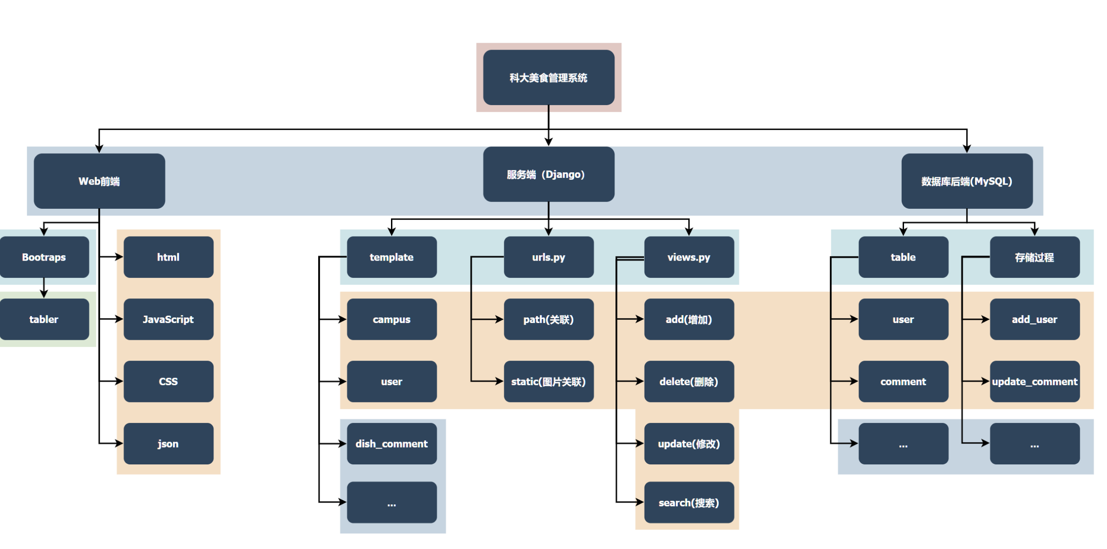
02.
技术实现
Technical Implementation

Slide 17
03
下一步计划

Slide 18
03.
下一步计划
Next Steps Plan
科大对
校外模块
部署到服务器
试运行
设计推荐系统
模仿小红书的排版写一个校外美食评价模块，使得同学们可以在这个平台上交流分享更多的美食
将开发完成的项目代码部署到服务器上。确保项目在服务器重启后能够自动运行
宣传项目，并邀请同学进行点评，测试项目的稳定性，并进一步改善。
平台运行后，对于推荐内容，校内和校外采用不同的推荐方案，需要优化推荐算法

Slide 19
04
初心与期望

Slide 20
04.
初心与期望
搭建美食交流平台
美食不仅仅是满足口腹之欲，更是一种文化和社交的载体。在校园中，同学们对美食有着各自独特的见解和体验，我们希望这个平台能够成为同学们分享美食体验、交流美食心得的场所，促进同学之间的交流和互动，形成一种独特的校园美食文化氛围。
优化校园餐饮服务
我们期望这个系统能够为学校的餐饮服务提供有价值的数据和反馈。通过同学们在平台上对菜品的评价和建议，学校食堂可以了解到同学们的需求和喜好，进而对菜品和服务进行优化和改进。

Slide 21
感谢倾听！
Thank You For Your Listening
答辩人：郑亦航 辛昌昊 黄佳媛

